Slide 1
القوارض التي تصيب مخازن الاغذية د. شيماء ذياب السهلاني

Slide 2
المقدمــــــــــة
القوارض Rodents وهي حيوانات ثدييه تنتمي إلى رُتبة القوارض. وهي أكبر رُتب الثدييات من حيث عدد الأنواع ، حيث تشكل نسبة أكثر من أربعين بالمائة من عدد جميع أنواع الثدييات .
لا تقرض هذه الحيوانات لكي تتغذى فقط و لكن عليها أن تفعل ذلك لكي تحفظ تآكل قواطعها الأمامية فهذه الأسنان تنمو باستمرار طوال حياة الحيوان فإذا تغذى حيوان قارض على طعام لين ومنع من قرض أي شيء صلب فإن قواطعه الأمامية تنمو حتى لا يتمكن الحيوان من غلق فكيه و قد تخترق سقف الحلق و يموت الحيوان في كلتا الحالتين.

Slide 3
انواع القوارض التي تصيب مخازن الاغذية
1-الفار المنزلي
الفأر الاسم العلمي: Mus بالإنجليزية: Mouse هو جنس من الحيوانات يتبع الفصيلة الفأرية من رتبة القوارض. النوع الشائع له في العالم هو فأر المنازل. الفئران بكل أنواعها تعيش بالقرب من بيئة البشر. يتراوح طول الفئران بين 12 -21 سم بما في ذلك الذيل وتزن بين 7-57 غم. جسمها مغطى بالفرو عدا الذيل، ألوان معظمها بين البني والرمادي والأبيض. الفئران حيوانات نباتية ولكنها عملياً تلتهم كل شيء تقريباً من أخشاب وأوراق ولحوم، وحتى جثث الفئران الأخرى. تنشط الفئران ليلاً ولديها حاسة شم متطورة تساعدها في البحث عن الغذاء. يعيش الفأر حوالي ثلاث سنوات لكنه بسبب أعدائه الكثر قلما يفلح بالوصول لهذا العمر سالماً.
معظم أنواع الفئران تستوطن المنطقة الواسعة المسماة أوراسيا وقارة أفريقيا وهي تستوطن مختلف المناطق التضاريسية من السهول المنخفضة وحتى الجبال. خصوصا في بلدان الهند والباكستان وسيريلانكا وجنوب شرق آسيا إذ أنها تختار لنفسها مناطق السهول العشبية ووسط الغابات في المناطق العشبية المجردة من الأشجار.

Slide 4
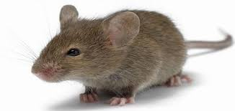
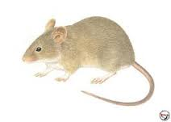
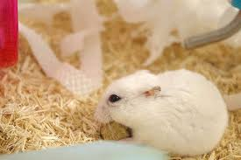
تتغذى الفئران عموماً على النبات - الحبوب والثمار بشكل خاص، مما جعلها إحدى المسببات الرئيسية لتلف المحاصيل. كذلك، قد تأكل جثث الفئران الأخرى، ولوحظ أنها تقضم من ذيلها في حال عدم توافر الغذاء.

Slide 5
2- الجرذان
الجرذان : وهي حيوانات ثدية اكبر من الفئران وتحتوي على اسنان امامية مثل الفئران ويوجد 120 نوع منها واهمها هو الجرذ البني والجرذ الاسود والجرذ النيلي الذي يصيب شمال وشرق افريقيا اما الجرذ البني والاسود من اهم مصادر الخطر على الانسان اذا تنقل العديد من الامراض منها الطاعون ، والتسمم الغذائي وحمى التيفوس ، كما تصيب مخازن الاغذية وتتلف المحاصيل الزراعية وتقضي على الدواجن والحملان الصغيرة.

Slide 6
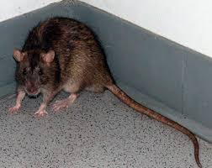
الجرذ البني: او يسمى أو الجرذ الأسمر أو الجرذ النرويجي بالإنجليزية: Brown Rat هو نوع من الحيوانات يتبع جنس الجرذ من الفصيلة الفأرية. جاء الى العراق من خلال بواخر النقل وهو أحد أكثر الجرذان انتشارا الجرذان بشكل عام تشكل أكبر خطر على مخزون الطعام في العالم؛ إذ يقدر أن الجرذان وغيرها من القوارض تدمر ما بين 20-30%من الطعام المنتج على الأرض.

Slide 7
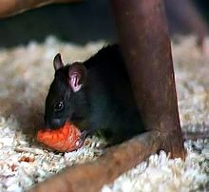
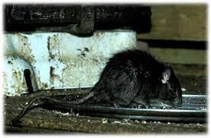
الجرذ الاسود :- او يسمى أو جرذ السقوف بالإنجليزية: Roof Rat هو نوع من الحيوانات يتبع جنس الجرذ من الفصيلة الفأرية. يتميز عن غيره من الجرذان بأنه يسكن الأماكن القذرة مثل المجاري والأماكن التي تكثر بها القمامة. كما أنه يتميز بحجمه الكبير نسبيا عن بقية أنواع الفئران. هذا النوع أصله من أسيا. غزا الشرق الأوسط في الحقبة الرومانية ثم وصل اٍلى أوروبا خلال القرن الثامن الميلادي لينتشر بعد ذلك في العالم. الجرذان السوداء حيوانات آكلة للحوم أساسا، كما تأكل المحاصيل الزراعية لذا تعد آفات خطيرة في الطبيعة، كما تأكل الطيور والحشرات.

